Slide 1
Analisi de La sposa cadavere (Corpse Bride, 2005)
Dott. Marco Teti
Università degli Studi di Ferrara
marco.teti@unife.it

Slide 2
La genesi del film
Dopo l’uscita di The Nightmare Before Christmas, Burton desidera realizzare un altro lungometraggio d’animazione in Stop-Motion indirizzato alla sala cinematografica.
Durante la lavorazione di The Nightmare Before Christmas il regista viene a conoscenza di una storia folkloristica russa diffusa nell’Ottocento in Europa orientale.

Slide 3
La fonte narrativa
Il racconto popolare da cui La sposa cadavere trae spunto è per l’esattezza di origine ebraica e risale al Cinquecento. Esso viene concepito dal rabbino Isaac Ben Solomon Luria e porta il titolo de Il dito.
Joe Ranft lo segnala a Burton. Ranft supervisiona gli storyboard di The Nightmare Before Christmas, di James e la pesca gigante e in seguito collabora con la Pixar.

Slide 4
Burton commenta la nascita de La sposa cadavere
“Joe mi suggerì l’idea all’incirca ai tempi di [The] Nightmare [Before Christmas], e fu appena un accenno. A quanto ricordo, non c’erano altri personaggi ad eccezione della Sposa cadavere. Era una sorta di racconto breve. Tuttavia, sebbene si trattasse di una storiella di soli due paragrafi, riuscì ad attirare la mia attenzione. Sembrava perfetta per quel particolare genere di animazione”.

Slide 5
L’interesse di Burton nei confronti delle figure femminili
Come al solito, Burton tratteggia in modo accurato i protagonisti mediante una serie di bozzetti preparatori. Egli delinea prima Emily, la Sposa cadavere, poi Victor Van Dort e successivamente la sua fidanzata Victoria Everglot.
Ne La sposa cadavere Burton privilegia con chiarezza le figure femminili.

Slide 6
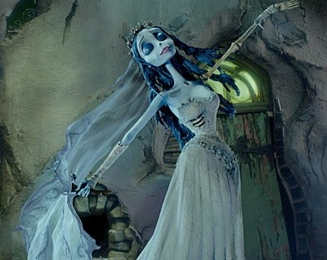
Emily

Slide 7
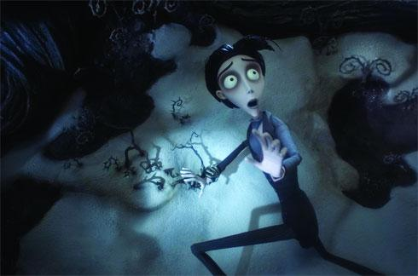
Victor Van Dort

Slide 8
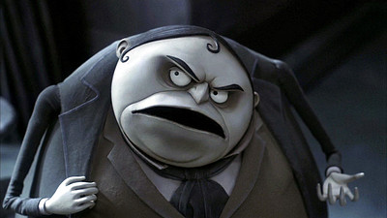
Finis Everglot

Slide 9
Dichiarazioni di Burton concernenti i personaggi femminili e la Stop-Motion
“Una delle cose che mi erano piaciute di più in [The] Nightmare [Before Christmas] era stata la forza emotiva del personaggio di Sally. È importante, quando fai dell’animazione, riuscire a creare delle emozioni. Stavo pensando anche, in generale, di dare più spazio ai personaggi femminili. Penso così che La sposa cadavere sia il risultato di questo: cercare di ricreare quella forza emotiva.”

Slide 10
Dichiarazioni di Burton concernenti i personaggi femminili e la Stop-Motion
“Anche per questo ho insistito con l’animazione a passo uno. Ogni volta che immagino quei personaggi al computer mi sembra che l’effetto non sia lo stesso. Non so perché, ma per me l’animazione a passo uno possiede una maggiore carica emotiva. Penso che c’entri […] il fatto che si tratta di oggetti reali che gli animatori devono muovere manualmente”.

Slide 11
La produzione
La sposa cadavere vede la luce dieci anni dopo l’ideazione del soggetto da parte di Burton. Il film viene prodotto da Allison Abbate e da Burton per conto della Warner Bros. Abbate vanta una grande esperienza nel cinema d’animazione. Partecipa infatti a Il gigante di ferro (The Iron Giant, 1999) di Brad Bird e Jeffrey Lynch, Looney Tunes: Back in Action (2003) di Joe Dante e nel ruolo di coordinatore artistico a The Nightmare Before Christmas.

Slide 12
La sceneggiatura
Caroline Thompson stende la prima versione della sceneggiatura. Tale versione non soddisfa le aspettative di Burton, il quale si rivolge quindi a Pamela Pettler e a John August, lo sceneggiatore di Big Fish (2003).
Pettler e August concedono il giusto spazio ai tre protagonisti e donano equilibrio alla vicenda descritta da Burton bilanciando la componente sentimentale e quella comica.

Slide 13
Una co-regia
Burton dirige La sposa cadavere insieme a Mike Johnson, uno dei responsabili dell’animazione di The Nightmare Before Christmas e di James e la pesca gigante, nonché il regista di alcune brevi opere audiovisive in Stop-Motion.
Johnson segue le riprese e fornisce indicazioni ai numerosi animatori. Burton è contemporaneamente impegnato sul set de La fabbrica di cioccolato (Charlie and the Chocolate Factory, 2005).

Slide 14
La creazione dei pupazzi
I protagonisti de La sposa cadavere vengono definiti a livello grafico dall’esperto disegnatore spagnolo Carlos Grangel, il quale modifica i bozzetti di Burton.
La fabbricazione dei pupazzi avviene a Manchester, in Inghilterra, nel laboratorio di Ian Mackinnon e Pete Saunders. Mackinnon e Saunders scolpiscono i modellini utilizzati in Mars Attacks! (1996) e Frankenweenie (2012).

Slide 15
I principali membri del cast
L’aspetto fotografico o più in generale visivo de La sposa cadavere viene curato da Peter Kozachik, che su consiglio di Burton e Johnson usa delle macchine da presa digitali. Le tecnologie informatiche vengono impiegate anche dal montatore Jonathan Lucas.
Lo scenografo de La sposa cadavere è Alex McDowell mentre l’accompagnamento musicale reca la firma di Danny Elfman.

Slide 16
Le citazioni rilevabili ne La sposa cadavere
Ne La sposa cadavere abbondano i riferimenti a film e divi dello spettacolo. Emily rinvia con evidenza all’attrice Elsa Lanchester. La caratterizzazione fisica di Finis Everglot richiama invece l’attore tedesco Peter Lorre, una icona cinematografica dell’horror. Attraverso lo scheletro Bonejangles (a cui presta la voce Danny Elfman) Burton tributa un omaggio al cantante Sammy Davis Jr.

Slide 17
La dimensione autoreferenziale posseduta da La sposa cadavere
Ne La sposa cadavere è possibile individuare dei rimandi all’opera di Burton. Le fattezze di Emily assomigliano un po’ a quelle della bambola Sally apparsa in The Nightmare Before Christmas. L’ambientazione “vittoriana” non appare distante da quella de Il mistero di Sleepy Hollow. Victor Van Dort deriva dal Vincent Malloy dell’eponimo cortometraggio e ispira il Victor Frankenstein comparso nel 2012 in Frankenweenie.

Slide 18
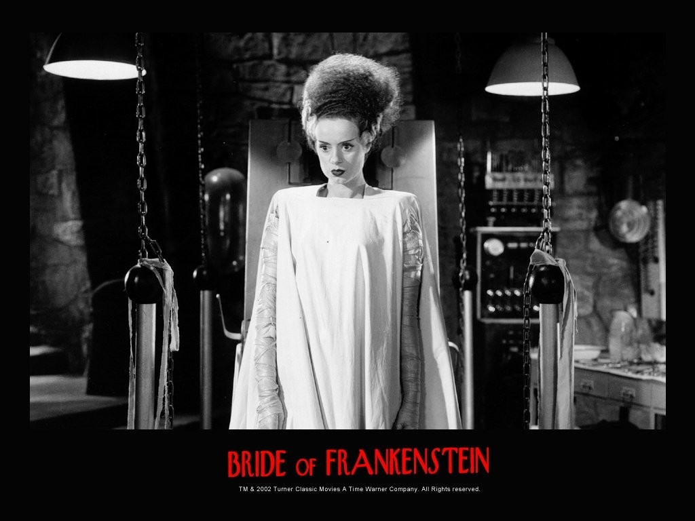
Elsa Lanchester in La moglie di Frankenstein

Slide 19
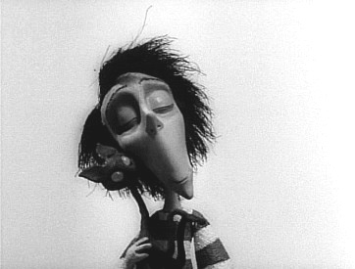
Vincent Malloy

Slide 20
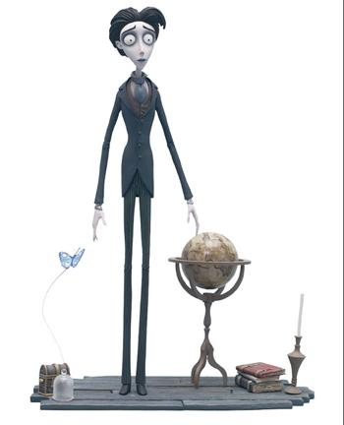
Victor Van Dort

Slide 21
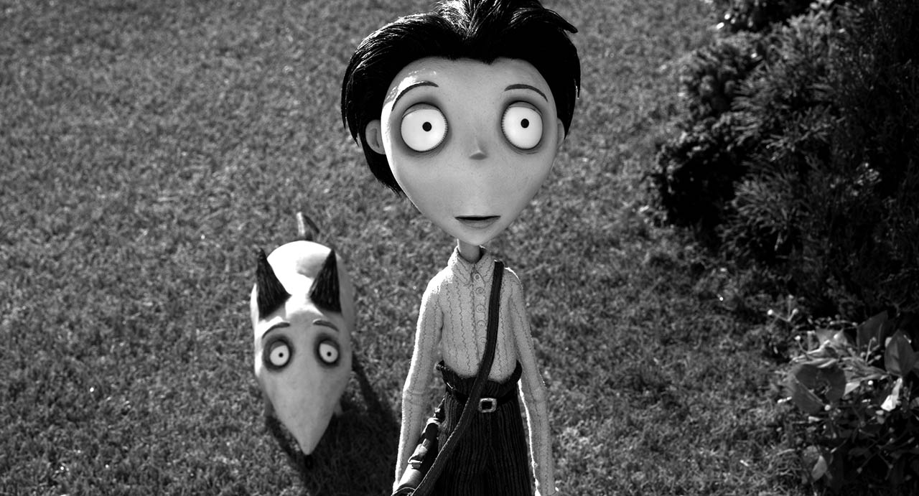
Victor Frankenstein

Slide 22
La rappresentazione
Burton e Johnson ritraggono il regno dei morti e il regno dei vivi in maniera differente, soprattutto sul piano cromatico. La tonalità dei colori risulta nel mondo dei vivi piuttosto scura e poco vivace. Nel mondo dei morti essa è al contrario accesa, molto luminosa.
La sposa cadavere combina elementi peculiari della commedia, del musical e del fantastico.

Slide 23
Gli argomenti affrontati ne La sposa cadavere
Burton e Johnson focalizzano innanzitutto l’attenzione sulle relazioni di tipo affettivo. Loro sviluppano con intelligenza ne La sposa cadavere il tema del triangolo amoroso.
I due cineasti ragionano in particolare sul complesso rapporto esistente tra il principio della vita e quello della morte e invitano a rispettare i defunti.

Slide 24
Osservazioni di Burton in merito alla complementarità tra la vita e la morte
“Il fatto che [ne La sposa cadavere] il mondo dei vivi sia più «morto» di quello dei morti è una cosa che mi porto dietro fin da bambino. All’epoca, spesso, quel che la gente definiva normale, a me non sembrava così. E lo stesso capitava con ciò che gli altri etichettavano come «anormale». Per questo mi hanno sempre colpito i personaggi di finzione, i mostri o anche il Giorno dei Morti che si celebra in Messico,”

Slide 25
Osservazioni di Burton in merito alla complementarità tra la vita e la morte
“perché ho sempre pensato che ci fosse più vita lì che altrove… Ho avuto un’educazione puritana secondo cui la morte è una cosa tetra e spaventosa. Però tutti dobbiamo morire, e io mi sono sempre sentito più vicino alle culture in cui la morte è considerata un po’ di più come parte della vita”.

Slide 26
Gli obiettivi raggiunti da La sposa cadavere
Al pari di Frankenweenie, La sposa cadavere riceve vari riconoscimenti e la candidatura al premio Oscar nella categoria riservata al migliore film d’animazione.
Le scelte sia tecniche che estetiche attuate da Burton sono azzeccate e innovative. Si pensi all’introduzione del digitale, che riduce i costi e agevola l’allestimento della messa in scena e la manipolazione degli oggetti.

